Slide 1
Java Academy
Introduzione a Java e OOP
03 / 2022

Slide 2
Architettura Client / Server
INTRODUZIONE
ARCHITETTURA A DUE E A TRE LIVELLI
PROTOCOLLI DI RETE
ARCHITETTURE PER SISTEMI DISTRIBUITI
EVOLUZIONI

Slide 3

Architettura Client / Server INTRODUZIONE
Il modello di comunicazione client server è stato sviluppato originariamente negli anni 70 presso Xerox PARC, ed è diventato uno standard della comunicazione via rete: e-mail, WWW e condivisioni di rete di dispositivi si basano su questo tipo di modello..

Slide 4
Architettura Client / Server INTRODUZIONE
Il modello client-server è una particolare struttura applicativa di rete che suddivide in due attori principali i partecipanti ai vari processi: da un lato i client, che sono i service requesters o coloro che richiedono i dati, e dall’altra i server, che offrono determinati servizi sotto determinate politiche.

Slide 5
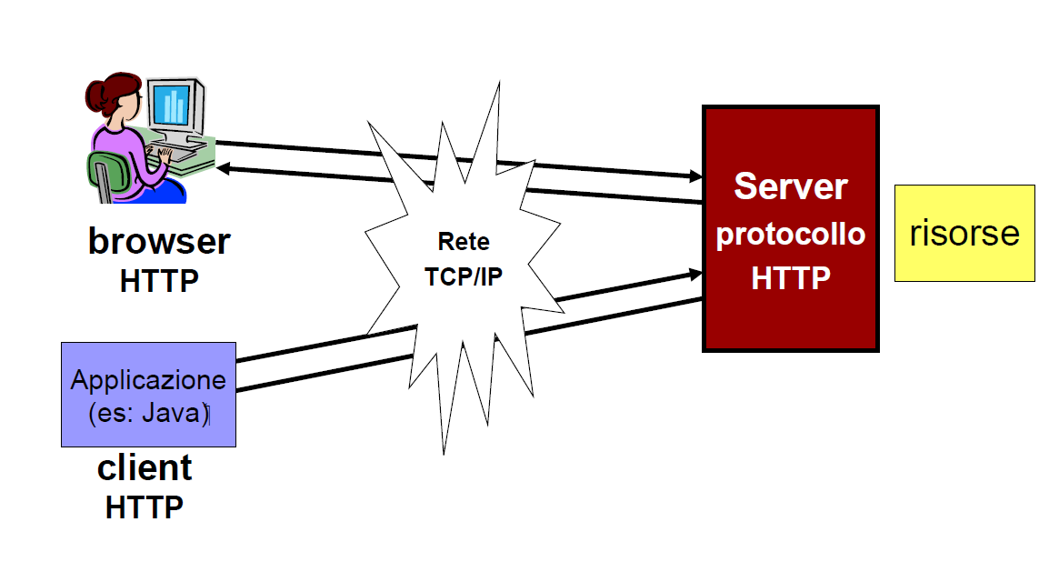
Architettura Client / Server

Slide 6
TERMINOLOGIA
CLIENT: il client è il programma che richiede un servizio a un computer collegato in rete (locale o Internet) Per estensione, CLIENT è anche il computer su cui gira il programma CLIENT
Esempio: un browser su un computer è un CLIENT. Anche il computer su cui gira il browser si dice CLIENT.

Slide 7
TERMINOLOGIA
SERVER è un programma che è in grado di rispondere a richieste di servizi. Per estensione, si parla anche di computer SERVER.
Esempio: Apache è il programma (Web) SERVER più diffuso al mondo, seguito da Microsoft Internet Information Services (IIS)

Slide 8
TERMINOLOGIA
ARCHITETTURA CLIENT/SERVER: si parla di un (complesso) software progettato per essere eseguito in due parti distinte, CLIENT e SERVER.
Esempio: il Web; le pagine sono gestite da web server (Apache o IIS o ...) e vengono visualizzate da web client (i browser: Mozilla Firefox, Google Chrome, Internet Explorer, ...)

Slide 9
TERMINOLOGIA
PROTOCOLLO: in generale, insieme di regole per favorire la comunicazione e l’interazione tra una o più entità.
In informatica, PROTOCOLLO (DI RETE) indica l’insieme formale di regole che due dispositivi elettronici devono rispettare per poter comunicare e interagire tra di loro.

Slide 10
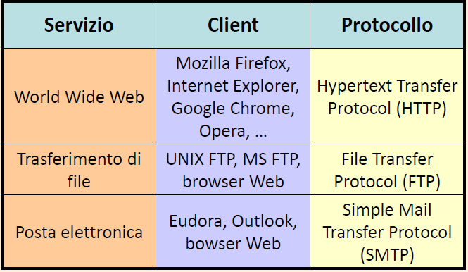
ESEMPI DI PROTOCOLLO

Slide 11
TERMINOLOGIA
• HTTP: Hyper Text Transfer Protocol: il browser è un HTTP client, il web server è un HTTP server
• HTTPS: ... Secure
• FTP: File Transfer Protocol
• SMTP: Simple Mail Transfer Protocol
Tutti questi protocolli (e tanti altri...) fanno parte della Internet Protocol Suite (nota anche come TCP/IP Suite) Questi protocolli applicativi debbono appoggiarsi sui protocolli di rete TCP/IP e sul DNS per poter effettivamente scambiare richieste e messaggi attraverso la rete.

Slide 12
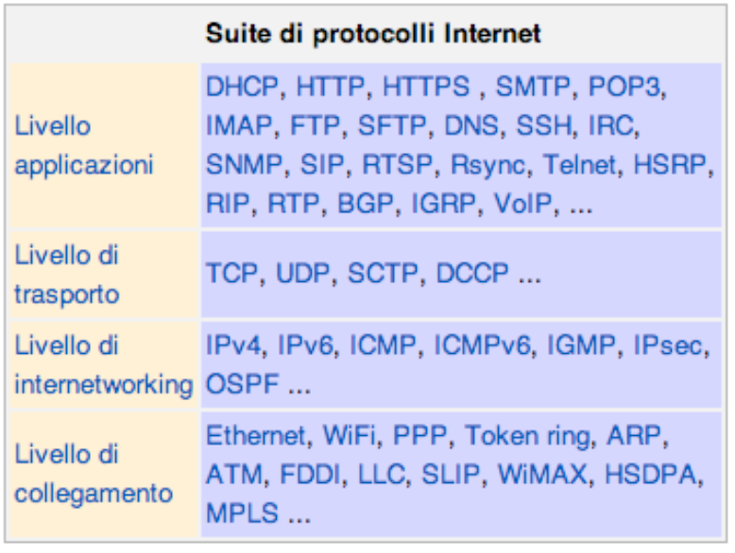
TERMINOLOGIA

Slide 13
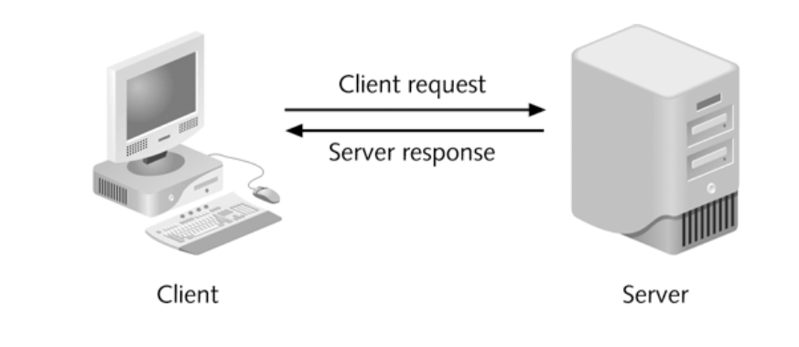
Architettura a due livelli (TWO-TIER)

Slide 14
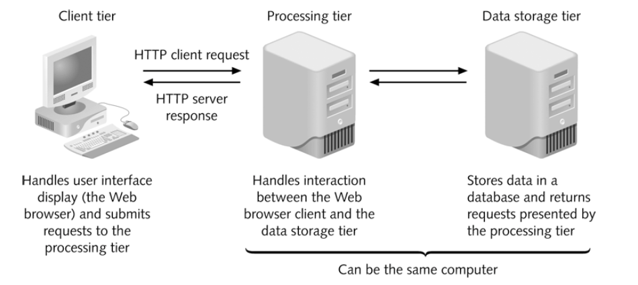
Architettura a tre livelli (THREE-TIER)

Slide 15
Architettura dei sistemi distribuiti
Per sistema distribuito si intende un sistema software in cui un numero di componenti (che non sono tutti in esecuzione sullo stesso computer) coopera comunicando in rete.
La comunicazione tra questi componenti avviene solo tramite lo scambio di messaggi in rete.

Slide 16
Architettura dei sistemi distribuiti
VANTAGGI
Essi offrono numerosi benefici tra cui:
• Alcuni sistemi sono inerentemente distribuiti (tipo i social network, applicazioni business to business);
• Consentono condivisione di risorse (risorse informative, servizi, risorse hardware);
• Prestazioni, scalabilità, tolleranza ai guasti;
• Economicità (rispetto alla realizzazione di corrispondenti sistemi centralizzati);
• Apertura perché basati su uso di protocolli web standard che permettono interoperabilità.

Slide 17
Architettura dei sistemi distribuiti
SVANTAGGI
Tuttavia si evidenziano i seguenti svantaggi e rischi:
• Complessità;
• Controllo delle qualità;
• Ipotesi errate (principalmente riguardanti le caratteristiche della rete);
• Utilizzo di metodi e tecniche non adeguati (per lo sviluppo di questi sistemi distribuiti).

Slide 18
Architettura dei sistemi distribuiti
MODELLI
Client-Server
E’ uno stile architetturale che si applica in un contesto dove un sistema ha la necessità di fornire l’accesso a risorse condivise ad un insieme di client distribuiti garantendo la scalabilità e la piena disponibilità delle risorse offerte.

Slide 19
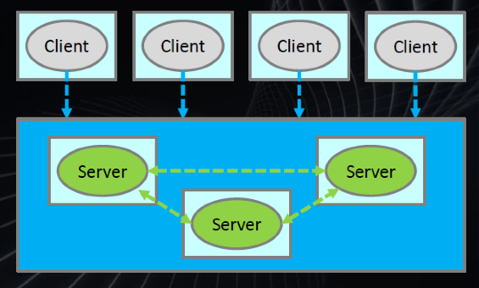
Architettura dei sistemi distribuiti
MODELLI
Client-Server

Slide 20
Architettura dei sistemi distribuiti
MODELLI
Client-Server
Architettura a due livelli thin client: il client ha solo la responsabilità dell’interazione, mentre il server gestisce sia la logica applicativa sia la gestione delle risorse. Questa architettura attribuisce ai client solo responsabilità di presentazione e assegnando un carico molto alto al server che pone limiti in termini di scalabilità.
Architettura a due livelli thick client: Il client ha la responsabilità di presentazione e logica applicativa, mentre il server si occupa solo della gestione delle risorse. Questo richiede maggiori capacità computazionali, riducendo il carico lato server ottenendo una migliore scalabilità, a patto che non sia implementato in un singolo computer.

Slide 21
Architettura dei sistemi distribuiti
MODELLI
Client-Server
Architettura a tre livelli: livello client che si occupa solo della presentazione, un livello server intermedio, chiamato spesso application server che si occupa della logica applicativa e un data server che si occupa della persistenza dei dati e delle risorse. Si tratta di un’architettura che permette di distribuire meglio il carico ottenendo prestazioni migliori anche in termini di scalabilità.

Slide 22
Architettura dei sistemi distribuiti
MODELLI
Client-Server
Lo stile Client/Server presenta inconvenienti dovuti al fatto che se non opportunamente replicato, il server rappresenta un collo di bottiglia.
La comunicazione fra client e server è spesso simmetrica perché solitamente iniziata dal client, e normalmente sincrona perché il client rimane in attesa della risposta server, tuttavia sono possibili chiamate asincrone, come notifiche e callback che rompono questi vincoli comuni. Nelle chiamate asincrone, il client prosegue nelle attività dopo aver fatto la richiesta, i meccanismi di notifiche permettono comunicazioni registrate dal server verso il client, mentre i callback sono operazioni definite dai client che possono essere richieste dal server, ad esempio per comunicare al client il completamento di un’operazione onerosa, restituendo i risultati.

Slide 23
Architettura dei sistemi distribuiti
MODELLI
Peer-to-peer
I sistemi peer to peer sono sistemi distribuiti in numerosi nodi che condividono risorse di calcolo o contenuti. Ognuno di essi quindi deve essere in grado di collaborare per offrire servizi agli altri.
La soluzione proposta dallo stile peer-to-peer è quella di organizzare il sistema come un insieme di componenti che interagiscono tra loro come “pari” connettendoli sulla base di un protocollo comune e facendoli comunicare mediante interazioni richiesta-risposta.

Slide 24
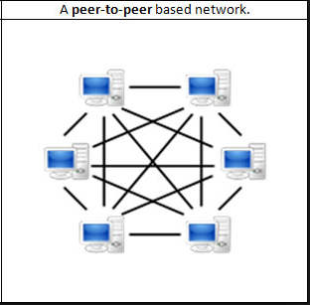
Architettura dei sistemi distribuiti
MODELLI
Peer-to-peer

Slide 25
EVOLUZIONI Architettura a componenti
Nell’architettura a componenti un sistema software viene realizzato come composizione di un certo numero di componenti la composizione avviene in sede di deployment – ovvero, di rilascio (o installazione) la composizione viene specificata connettendo le interfacce richieste dei componenti con interfacce fornite da altri componenti.
La proposta di valore di un'architettura basata su componenti è che aumenta i tempi di sviluppo delle applicazioni e riduce la frammentazione del codice.

Slide 26
EVOLUZIONI Architettura orientata ai servizi
L’architettura orientata ai servizi è uno stile architetturale in cui gli elementi cardine sono appunto i servizi.
È una tecnologia moderna che ha l’obiettivo di sostenere l’interoperabilità tra sistemi diversi.
Le interazioni avverranno per mezzo delle interfacce dei servizi che dovranno essere scritte in modo da essere indipendenti dalla tecnologia dei partecipanti all’interazione.
Per poter far ciò, un client deve poter sia cercare il servizio che gli serve (può essere definito in fase di codifica, di deploy o a runtime) e poi poterlo invocare.

Slide 27
EVOLUZIONI Architettura a componenti
Un aspetto fondamentale delle tecnologie a componenti è che i componenti sono pensati per “vivere” dentro dei contenitori.
Un contenitore consente la comunicazione tra componenti gestisce il ciclo di vita dei componenti installati fornisce alcuni servizi importanti ai suoi componenti.

Slide 28
EVOLUZIONI Architettura orientata ai servizi
I Web Services nascono proprio per far fronte a queste necessità. Il loro obiettivo è quello di esporre una funzionalità tramite WEB. Rispetto alle tecnologie a componenti, consentono di offrire servizi anche a più organizzazioni (che possono usare quindi tecnologie differenti).

